Slide 1
Подбери словечко
Дифференциация Д – Т в предложениях
Полякова Нина Александровна
Учитель-логопед
МБОУ «СОШ с. Горнозаводска Невельского района Сахалинской области»

Slide 2
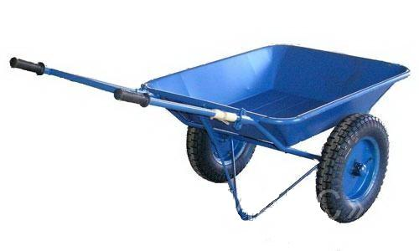
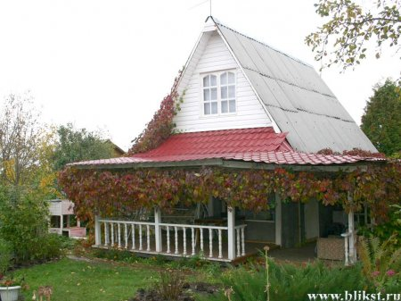
Летом мы жили на маленькой
дачке.
Толя возил кирпичи на
тачке.

Slide 3
В конце предложения надо поставить
точку.
Мама вела за руку маленькую
дочку.

Slide 4
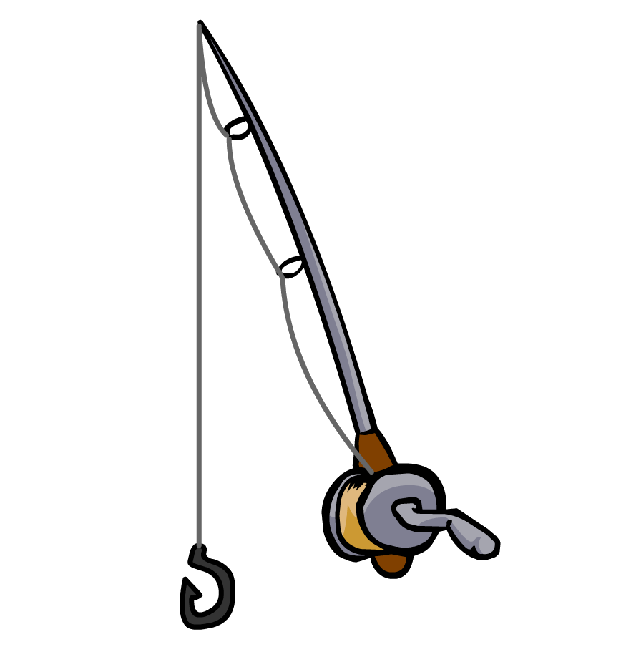
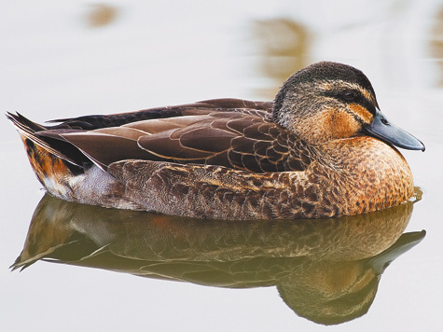
На озере плавала серенькая
уточка.
Рыболову нужна хорошая
удочка.

Slide 5
http://kolyaskasushilka.ru/dom-dlya-dachi.html дачка
http://kyiv.boxmarket.com.ua/drugaya-stroitelnaya-texnika-i-oborudovanie/46969-tachka-stroitelnaya-ukraina.html тачка
http://www.u-mama.ru/forum/kids/3-7/432445/2.html дочка
http://www.ohotniki.ru/hunting/article/2012/05/16/635482-chernaya-kryakva-i-seraya-utka.html уточка
http://cdx.pp.ua/udochka.html удочка
Л.Н. Ефименкова «Коррекция устной и письменной речи учащихся начальных классов»

